Slide 1








Chào mừng thầy cô và các em đến với môn Toán

Slide 2
Chủ đề
10
CÁC SỐ TRONG PHẠM VI 1000
Bài 48
ĐƠN VỊ, CHỤC, TRĂM, NGHÌN
Tiết 2: Luyện tập
(trang 41)

Slide 3



Yêu cầu cần đạt
Ôn tập và củng cố kiến thức về quan hệ giữa đơn vị và chục, giữa chục và trăm giữa trăm và nghìn.

Slide 5

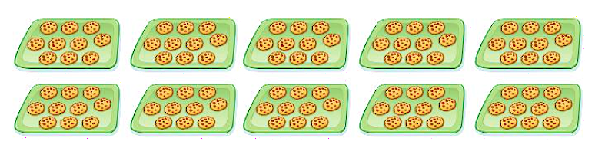
1
Số ?
Mỗi khay bánh có 10 chiếc bánh.
a)
2
Có khay bánh.
Có tất cả chiếc bánh.
20
b)
10
100
Có khay bánh.
Có tất cả chiếc bánh.

Slide 6
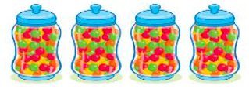
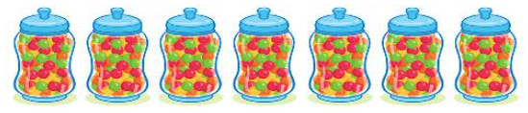
2
Số ?
Mỗi lọ kẹo có 100 viên kẹo.
a)
4
Có lọ kẹo.
Có tất cả viên kẹo.
400
b)
7
700
Có lọ kẹo.
Có tất cả viên kẹo.

Slide 7
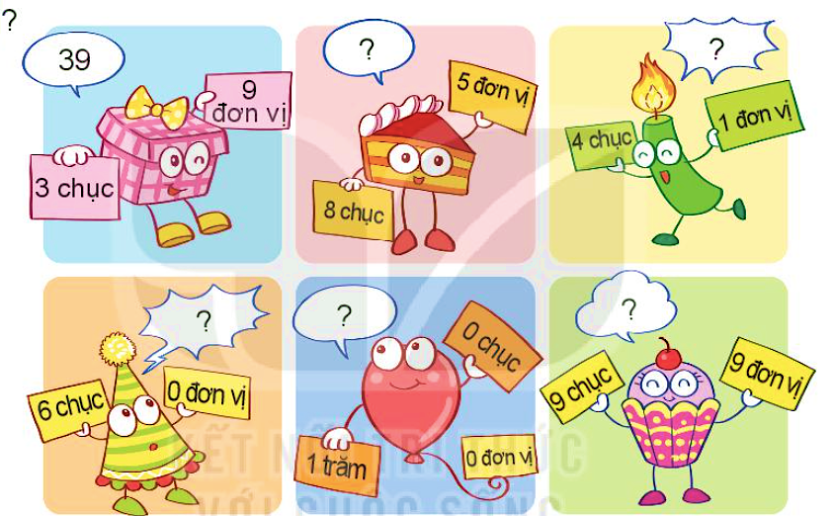
3
Số ?
85
41
100
99
60

Slide 8
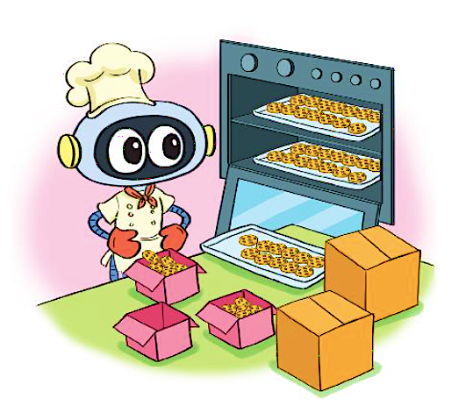
4
Số ?
Biết
Một hộp nhỏ đựng 10 chiếc bánh;
Một hộp to đựng 100 chiếc bánh.
a) Hôm qua, Rô-bốt bán được 4 hộp to, tức là bán được chiếc bánh.
400
b) Hôm nay, Rô-bốt bán được 8 hộp nhỏ, tức là bán được chiếc bánh.
80

Slide 9
Yêu cầu cần đạt
Ôn tập và củng cố kiến thức về quan hệ giữa đơn vị và chục, giữa chục và trăm giữa trăm và nghìn.

Slide 10
Định hướng
học tập
- Xem trước bài sau:
Bài 49 – Tiết 1: Các số tròn trăm (trang 43, 44)

Slide 11

CHÀO TẠM BIỆT

